Slide 1
Foro: La importancia del acceso a la información en el combate al robo de combustibles
Información pública sobre el robo de hidrocarburos
Enero de 2019

Slide 2
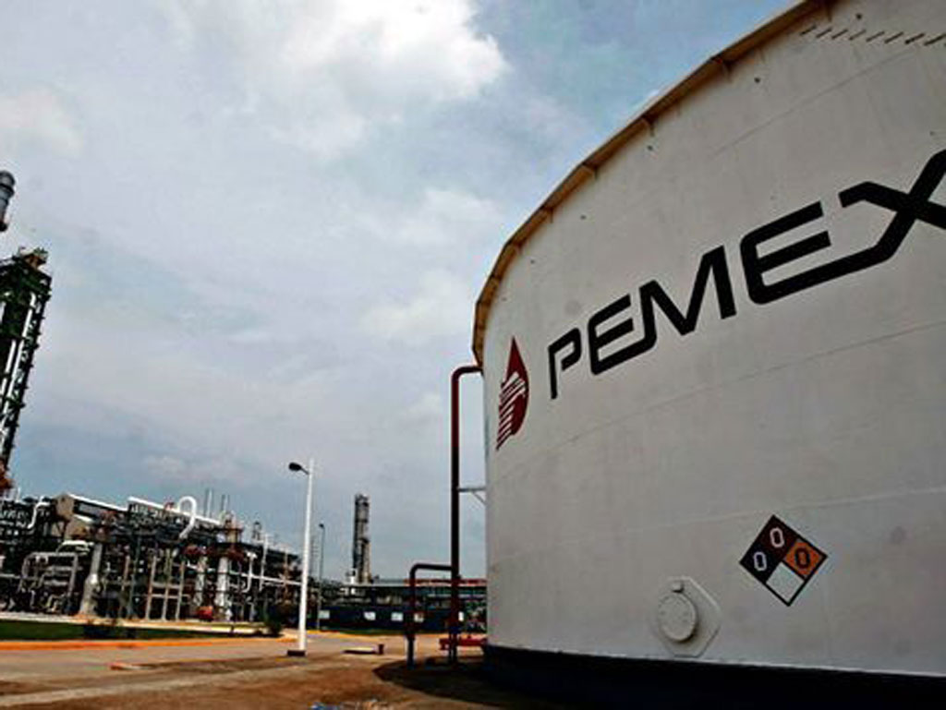
PRESENTACIÓN
El robo de hidrocarburos es un tema de interés público, debido al gran impacto social, económico y ambiental que representa para la vida de la nación.
El Ejecutivo Federal ha puesto en marcha el “Plan Conjunto del Gobierno de México para Combatir el Robo de Hidrocarburos de Pemex”, en el que participan 15 dependencias federales. Los efectos de este plan han dado lugar a los recientes acontecimientos, por lo cual, la atención en este tema se ha detonado para comprender el fenómeno en sí mismo y la estrategia emprendida por las autoridades, con sus respectivos resultados.
Por ello, el INAI ha puesto a disposición del público un micrositio en el que se expone información derivada de solicitudes, recursos de revisión y de las obligaciones de transparencia publicadas por las instituciones que tienen a su cargo el control y la producción, importación y distribución de los hidrocarburos. Esta presentación expone un compendio de la gran cantidad de datos que pueden encontrarse en la Plataforma Nacional de Transparencia, la cual está al alcance de todos.

Slide 3
Ejercicio del derecho de acceso a la información:
solicitudes y recursos de revisión
3

Slide 4
Solicitudes de información
Con relación al tema del robo de hidrocarburos, desde el año de 2003 a la fecha, se han identificado 1,565 solicitudes de acceso a la información:
Año | N° solicitudes
2003 | 0
2004 | 4
2005 | 4
2006 | 9
2007 | 6
2008 | 4
2009 | 21
2010 | 23
2011 | 56
2012 | 72
2013 | 48
2014 | 113
2015 | 132
2016 | 258
2017 | 419
2018 | 360
2019 | 46
1,565
4

Slide 5
Solicitudes de información
De las 1,565 solicitudes, 1,499 ya están atendidas y 66 continúan en proceso:
5
* Incluye: notificaciones de envío, de lugar y fecha, y notificación de entrega de información con costo.

Slide 6
Solicitudes por sujeto obligado
Las 1,565 solicitudes fueron ingresadas a los siguientes 55 sujetos obligados:
N° | Sujeto obligado | N° solicitudes
1 | PEMEX | 647
2 | PGR | 162
3 | PEMEX Logística | 120
4 | PEMEX Exploración y Producción | 114
5 | PEMEX Refinación (PEMEX Transformación Industrial) | 55
6 | SEDENA | 47
7 | PEMEX Transformación Industrial | 44
8 | Comisión Nacional de Hidrocarburos | 43
9 | Policía Federal | 31
10 | Secretaría de Marina | 30
11 | Agencia Nacional de Seguridad Industrial y de Protección del Medio Ambiente | 26
12 | PEMEX Perforación y Servicios | 25
13 | PEMEX Gas y Petroquímica Básica | 22
14 | Secretaría de Gobernación (SEGOB) | 19
15 | PGR-Agencia de Investigación Criminal | 18
16 | PGR-Centro Nacional de Planeación, Análisis e Información para el Combate a la Delincuencia | 14
17 | Comisión Federal de Electricidad (CFE) | 12
18 | Secretaría de Energía (SENER) | 12
19 | SEMARNAT | 12
20 | Procuraduría Federal de Protección al Ambiente | 11
21 | PEMEX Petroquímica | 10
22 | Secretariado Ejecutivo del Sistema Nacional de Seguridad Pública | 9
23 | PEMEX Cogeneración y Servicios | 7
24 | CONAGUA | 6
25 | Consejo de la Judicatura Federal | 6
26 | CISEN | 5
27 | SAGARPA | 5
28 | Secretaría de la Función Pública | 5
29 | Secretaría de Seguridad Pública | 5
30 | Comisión Reguladora de Energía | 4
N° | Sujeto obligado | N° solicitudes
31 | PEMEX Etileno | 4
32 | PEMEX Fertilizantes | 3
33 | SEDATU | 3
34 | Centro Nacional de Control del Gas Natural | 2
35 | Comisión Federal para la Protección contra Riesgos Sanitarios | 2
36 | OADPRS Órgano Admtivo Descentralizado Prev y Readap Social | 2
37 | PGR-Centro de Evaluación y Control de Confianza | 2
38 | PGR-Instituto de Formación Ministerial, Policial y Pericial | 2
39 | SHCP | 2
40 | SCJN | 2
41 | Aeropuerto Internacional CDMX | 1
42 | CONACYT-Fondo Sectorial CONACYT-SENER-HIDROCARBUROS | 1
43 | CONACYT | 1
44 | Instituto Mexicano del Petróleo | 1
45 | Instituto Nacional de Ecología y Cambio Climático | 1
46 | Oficina de la Presidencia de la República | 1
47 | PEMEX-Contrato… para la Construcción y Suministro de Remolcadores… | 1
48 | PGR-Centro Federal de Protección a Personas | 1
49 | Procuraduría Agraria | 1
50 | Procuraduría Federal del Consumidor | 1
51 | Secretaría de Salud | 1
52 | Secretaría Ejecutiva del Sistema Nacional Anticorrupción | 1
53 | SEMARNAT-Mandato para Remediación Ambiental | 1
54 | Senado de la República | 1
55 | SENER-Fondo para la Transición Energética… | 1
TOTAL |  | 1,565

Slide 7
Recursos de revisión
Del total de las 1,499 solicitudes atendidas, 75 de ellas fueron recurridas ante el INAI:
N° | Sujeto obligado | N° solicitudes | Índice de recurrencia
1 | PEMEX | 37 | 5.7
2 | PEMEX Logística | 10 | 8.3
3 | PGR | 8 | 4.9
4 | PEMEX Exploración y Producción | 3 | 2.6
5 | CISEN | 2 | 40.0
6 | PEMEX Refinación (Transformación Industrial) | 2 | 3.6
7 | Secretaría de Energía (SENER) | 2 | 16.7
8 | Secretaría de Gobernación (SEGOB) | 2 | 10.5
9 | SEDENA | 2 | 4.3
10 | Secretaría de Marina | 2 | 6.7
11 | Agencia Nacional de Seguridad Industrial y de Protección del Medio Ambiente | 1 | 3.8
12 | PEMEX Gas y Petroquímica Básica (Transformación Industrial | 1 | 4.5
13 | Policía Federal | 1 | 3.2
14 | SEMARNAT | 1 | 8.3
15 | Senado de la República | 1 | 100.0
TOTAL |  | 75 | 5.0
75
5.0%
Índice de recurrencia
7

Slide 8
Sentido de las resoluciones de los RR
El sentido de las resoluciones de los 75 recursos de revisión es el siguiente:
10.7%
De estos recursos se derivaron 38 resoluciones con instrucción, las cuales se encuentran cumplimentadas en su totalidad.
12.0%
38.7%
13.3%
25.3%
38.7%
25.3%
13.3%
12.0%
10.7%
8

Slide 9
Ejemplos de las resoluciones de los RR
RRA 7829/17 | SO: PEMEX | 30 enero 2018 | Modifica /Unanimidad
Solicitud: | Número de tomas clandestinas por robo de hidrocarburos detectadas en ductos de PEMEX del mes de julio a septiembre del 2017, desglosadas por mes, entidad y municipio.
Respuesta: | Se proporcionó el documento intitulado "Tomas clandestinas en el País Localizadas de julio a septiembre de 2017", el cual era un cuadro con los rubros de "ESTADO", "JULIO", "AGOSTO", "SEPTIEMBRE" y "Total general".
Análisis e instrucción: | En virtud de que la queja versó porque no se entregó el desglose por municipio el número de tomas clandestinas, se realizó el análisis y se consideró que la respuesta no fue exhaustiva pues no hubo pronunciamiento por parte de PEMEX respecto a la información que no fue proporcionada, además de que en otros recursos ya se había entregado información como la solicitada. Por ello se consideró fundado el agravio y se instruyó a que entregara a información en los términos solicitados.
Estatus: | Cumplido: Se remitió la tabla “Tomas clandestinas en el país localizadas de julio a septiembre de 2017”, así como del total general de tomas localizadas.
9

Slide 10
Ejemplos de las resoluciones de los RR
RDA 1005/16 | SO: PEMEX | 16 marzo 2016 | Modifica /Unanimidad
Solicitud: | Número de tomas clandestinas detectadas en el estado de Puebla desde el 2005, desglosado por año, mes y municipio.
Respuesta: | El sujeto obligado proporcionó información solo para el año 2015
Análisis e instrucción: | Durante el análisis el sujeto obligado remitió 10 tablas con el número de tomas clandestinas localizadas en el estado de Puebla de 2005 a 2014, no obstante, dichas tablas no contenían el nivel de desglose requerido por el particular. Asimismo, se advirtió que el sujeto obligado fue omiso en señalar el motivo por el cual no se proporcionó la información tal y como fue requerida en la solicitud inicial, por lo que se le instruyó para que entregara la información tal como fue solicitada.
Estatus: | Cumplido: se entregó una base de datos con las tomas clandestinas localizadas en Puebla, de 2005 a 2016, por año, mes y municipio.
10

Slide 11
Ejemplos de las resoluciones de los RR
RDA 0805/15 | SO: PEMEX | 23 marzo 2015 | Revoca /Unanimidad
Solicitud: | Número de empleados de PEMEX que hubieran sido despedidos y sancionados por estar relacionados con alguna manera del robo al hidrocarburo.
Respuesta: | Inexistencia de la información
Análisis e instrucción: | En virtud de que PEMEX no siguió el procedimiento previsto en la Ley de la materia, se consideró fundado el agravio y se instruyó para que realizara una nueva búsqueda y pusiera a disposición la información solicitada, o bien, pusiera a disposición los documentos fuente, en caso de que no sea posible entregar el número de empleados despedidos, clasificando, en su caso, los datos personales correspondientes.
Estatus: | Cumplido: se entregó información sobre el número de trabajadores sentenciados del periodo 2005-2014.
11

Slide 12
Ejemplos de las resoluciones de los RR
RDA 4939/14 | SO: PGR | 14 enero 2015 | Modifica / Unanimidad
Solicitud: | En relación con el robo a hidrocarburos, el nombre de los gasolineros sujetos a investigación o en la cárcel.
Respuesta: | Inexistencia de la información
Análisis e instrucción: | Durante el análisis del recurso, el particular remitió un documento con las denuncias penales presentadas por la ASF, proporcionado previamente por PGR en atención a otra solicitud de información. Además, el Instituto llevó a cabo una búsqueda en medios oficiales, encontrando un Boletín que muestra que la PGR ha conocido de la información solicitada. Asimismo, se advirtió que PGR cuenta con diversos sistemas estadísticos en los que podría obrar la información. Por tanto, se declaró fundado el agravio y se instruyó para que entregara la información solicitada, clasificando los datos personales contenidos en los documentos, además de poner a disposición los bolines de prensa y demás información de interés del particular que ya esté publicada.
Estatus: | Cumplido: se entregó información estadística a partir de 2006.
12

Slide 13
Resumen del ejercicio del DAI
De lo analizado en las solicitudes de información y los medios de impugnación, podemos identificar que:
El interés mayor está centrado en conocer el número y ubicación de tomas clandestinas de hidrocarburos en el país.
El Pleno del INAI modificó o revocó la respuesta del sujeto obligado en la mayoría de los recursos de revisión, instruyendo la entrega de la información.
En los recursos de revisión predomina la manifestación de información incompleta; en algunos casos, la información ya había sido entregada previamente, pero se señaló como clasificada.
La causa más frecuente de las modificaciones o revocaciones fue la falta de exhaustividad en la búsqueda de la información solicitada.
La mayor parte de las respuestas en las que clasificó la información como reservada o confidencial, fueron de PEMEX y sus subsidiarias (95.6% de solicitudes). Las causales fueron: Seguridad Nacional, Seguridad Pública, Salud y bienestar de las personas, Secreto Comercial, Estabilidad económica del país.
En dos casos de clasificación de información por causa de seguridad nacional, el INAI ordenó la entrega de la información.
13

Slide 14
Información pública de las obligaciones de transparencia
14

Slide 15
Obligaciones de Transparencia
El total de registros de la información de las obligaciones de transparencia publicada en la PNT por las instituciones gubernamentales relacionadas con el robo de hidrocarburos, es el siguiente:
N° | Sujeto obligado | N° Regist
1 | Comisión Federal de Electricidad (CFE) | 13,977,433
2 | Consejo de la Judicatura Federal | 9,195,084
3 | SAGARPA | 6,187,517
4 | Procuraduría Agraria | 5,675,466
5 | Policía Federal | 5,093,841
6 | CONAGUA | 3,945,591
7 | PEMEX | 3,784,106
8 | PEMEX Transformación Industrial | 3,421,507
9 | Secretaría de Marina | 3,388,533
10 | SEDATU | 2,071,107
11 | Secretaría de Hacienda y Crédito Público (SHCP) | 1,860,715
12 | PEMEX Exploración y Producción | 1,816,284
13 | Secretaría de Gobernación (SEGOB), incluye SSP | 1,387,389
14 | Consejo Nacional de Ciencia y Tecnología (CONACYT) | 1,345,962
15 | PGR | 1,273,691
16 | Senado de la República | 1,189,538
17 | Instituto Mexicano del Petróleo | 1,175,245
18 | SEMARNAT | 1,022,307
19 | Procuraduría Federal de Protección al Ambiente | 965,519
20 | Comisión Federal para la Protección contra Riesgos Sanitarios (COFEPRIS) | 881,451
21 | Secretaría de Salud | 772,359
22 | Procuraduría Federal del Consumidor | 705,222
23 | Suprema Corte de Justicia de la Nación (SCJN) | 434,836
24 | Secretaría de la Función Pública | 361,342
25 | OADPRS Órgano Admtivo Descentralizado Prev y Readap Social | 341,253
26 | Secretaría de Energía (SENER) | 294,512
27 | Comisión Nacional de Hidrocarburos | 294,144
N° | Sujeto obligado | N° Regist
28 | CISEN | 243,723
29 | Aeropuerto Internacional CDMX | 223,995
30 | Secretariado Ejecutivo del Sistema Nacional de Seguridad Pública | 218,614
31 | Oficina de la Presidencia de la República | 206,167
32 | Comisión Reguladora de Energía | 166,150
33 | PEMEX Logística | 111,255
34 | Agencia Nacional de Seguridad Industrial y de Protección del Medio Ambiente | 104,572
35 | PEMEX Perforación y Servicios | 99,125
36 | Instituto Nacional de Ecología y Cambio Climático | 91,467
37 | PGR-Agencia de Investigación Criminal | 69,445
38 | PEMEX Etileno | 69,283
39 | SEDENA | 62,409
40 | PEMEX Fertilizantes | 53,154
41 | PGR-Instituto de Formación Ministerial, Policial y Pericial | 52,217
42 | Centro Nacional de Control del Gas Natural | 51,017
43 | PGR-Centro de Evaluación y Control de Confianza | 23,045
44 | PEMEX Cogeneración y Servicios | 14,202
45 | Secretaría Ejecutiva del SNA | 5,317
46 | PGR-Centro Nacional de Planeación, Análisis e Información para el Combate a la Delincuencia | 3,555
47 | PGR-Centro Federal de Protección a Personas | 2,352
48 | SENER-Fondo para la Transición Energética… | 409
49 | CONACYT-Fondo Sectorial CONACYT-SENER-HIDROCARBUROS | 347
50 | SEMARNAT-Mandato para Remediación Ambiental | 280
51 | PEMEX-Contrato… para la Construcción y Suministro de Remolcadores… | 209
TOTAL |  | 74,734,263
15

Slide 16
Información relevante de Obl. de Transparencia
La Secretaría de Energía (SENER) otorga los permisos de exportación e importación de productos petrolíferos (gasolinas, diésel, turbosinas), de conformidad con el Reglamento Interior de la SENER Art. 22, fracciones I, XI y XIII, y el Acuerdo por el que se establece la clasificación y codificación de Hidrocarburos y Petrolíferos), numerales 7, 10 y 11.
La información de estos permisos puede ser consultada en la PNT (www.plataformadetransparencia.org.mx), en el Art. 70, Fracc. XXVII (concesiones, contratos, convenios, permisos, licencias o autorizaciones), Ley General de Transparencia.
Secretaría de Energía (SENER)
RAZÓN SOCIAL | PERMISOS DE IMPORTACIÓN 2015-2017 | PERMISOS DE IMPORTACIÓN 2018
P.M.I. Trading México, S.A. de C.V | 5 | 9
Pemex Transformación Industrial EPS | 30 | 10
Pemex Etileno EPS | 0 | 5
Pemex Exploración y Producción EPS | 6
Pemex Refinación | 20
Pemex Gas y Petroquímica Básica | 7
TOTALES | 68 | 24
Ejercicios | N° de registros | N° permisos importación | N° de permi-sionarios
2015 – 2017 | 3,090 | 2,051 | 755
2018 | 1,233 | 1,139 | 399
TOTAL | 4,323 | 3,190 | 1,154

Slide 17
Información contenida en la PNT
Ejemplo de información que se puede encontrar en el Sistema de Portales de Obligaciones de Transparencia (SIPOT) de la PNT:
El consumo de gasolinas se estima en alrededor de 800 mil barriles diarios, con picos de consumo en los fines de año
17
Hipervínculo a la información: http://sie.energia.gob.mx/bdiController.do?action=cuadro&cvecua=PMXE2C01

Slide 18
Información contenida en la PNT
En el caso de la producción de gasolinas, desde el año de 2016 la producción de este combustible ha disminuido notoriamente. Por ejemplo, de los más de 700 mil barriles diarios requeridos para el consumo interno, se produce menos de 200 mil barriles por día.
La línea de tendencia es a la baja
18
Hipervínculo a la información: http://sie.energia.gob.mx/bdiController.do?action=cuadro&cvecua=PMXD1C01

Slide 19
Información contenida en la PNT
El consumo de gasolinas, que es mucho mayor a su producción, nos obliga a importar alrededor de 600 mil barriles diarios de este hidrocarburo:
La línea de tendencia es hacia arriba
19
Hipervínculo a la información: http://sie.energia.gob.mx/bdiController.do?action=cuadro&cvecua=PMXE2C15

Slide 20
Información estadística contenida en la PNT
La siguiente información estadística publicada en la Fracc. XXX del Art. 70 (LGTAIP) se actualiza y/o valida trimestralmente, para ofrecer al público la información más reciente.
Secretaría de Energía (https://www.gob.mx/sener)
Elaboración de productos Petrolíferos: gasolina, diésel, combustóleo, turbosina, etc.: http://sie.energia.gob.mx/bdiController.do?action=cuadro&cvecua=PMXD1C01
Volumen de ventas de Petrolíferos: http://sie.energia.gob.mx/bdiController.do?action=cuadro&cvecua=PMXE2C01
Valor de ventas de Petrolíferos: http://sie.energia.gob.mx/bdiController.do?action=cuadro&cvecua=PMXE2C02
Volumen de importación de petrolíferos: http://sie.energia.gob.mx/bdiController.do?action=cuadro&cvecua=PMXE2C15
Comisión Nacional de Hidrocarburos (https://portal.cnih.cnh.gob.mx/dashboard-sih.php)
Datos Relevantes publicados:
Producción Petrolera al mes de noviembre de 2018: 1,695.9 Miles de barriles diarios
Producción de gas al mes de noviembre de 2018: 4,753.5 MMpcd
Pozos petroleros y de gas operando al mes de noviembre de 2018: 7,848.
Precio promedio de la Mezcla Mexicana de Petróleo de exportación al mes de noviembre de 2018: 59.07 dólares por barril.
20

Slide 21
Información estadística contenida en la PNT
Comisión Nacional de Hidrocarburos (https://portal.cnih.cnh.gob.mx/dashboard-sih.php)
Estadísticas de producción de la CNH obtenidos de formatos del SIPOT:
Producción de petróleo por campo: https://portal.cnih.cnh.gob.mx/downloads/es_MX/estadisticas/Producci%C3%B3n%20nacional%20de%20petr%C3%B3leo%20y%20gas.xlsx
Número de pozos exploratorios terminados: https://portal.cnih.cnh.gob.mx/downloads/es_MX/estadisticas/Actividad%20Exploratoria.xlsx
Información diaria sobre los precios de la Mezcla Mexicana de Exportación, del WTI, Brent y gas natural: https://portal.cnih.cnh.gob.mx/downloads/es_MX/estadisticas/Precios%20de%20petr%C3%B3leo%20y%20gas.xlsx
Reservas Probadas, Probables y Posibles de hidrocarburos de 2012 a 2017: https://portal.cnih.cnh.gob.mx/downloads/es_MX/estadisticas/Reservas%20por%20campo%202012%20-%202017.xlsx
Reservas de Hidrocarburos por campo al 1 de enero de 2018: https://portal.cnih.cnh.gob.mx/downloads/es_MX/estadisticas/Reservas%20por%20campo%202018.xlsx
Relación de Producción y Reservas de Hidrocarburos de 2012 a 2018: https://portal.cnih.cnh.gob.mx/downloads/es_MX/estadisticas/Relaci%C3%B3n%20reservas%20producci%C3%B3n.xlsx
21

Slide 22
Información estadística contenida en la PNT
Comisión Reguladora de Energía (https://www.gob.mx/cre)
Algunas publicaciones relevantes de estadísticas:
Reporte de tomas Clandestinas 2018: http://www.pemex.com/acerca/informes_publicaciones/Paginas/tomas-clandestinas.aspx
Precios promedio diarios y mensuales de gasolinas y diésel reportados por los permisionarios de estaciones de servicio de expendio al público: http://transparenciacre.westcentralus.cloudapp.azure.com/PNT/73/III/E/PL/Precios_promedio_diarios_y_mensuales_en_estaciones_de_servicio.xlsx
Permisos definitivos otorgados en materia de petrolíferos (almacenamiento, transporte, expendio en estaciones de servicio): https://www.gob.mx/cre/articulos/permisos-definitivos-otorgados-en-materia-de-petrolifero
Permisos vigentes de expendio de Gas Licuado de Petróleo mediante estación de servicio para autoconsumo: https://www.gob.mx/cms/uploads/attachment/file/417970/Expendio_de_Gas_Licuado_de_Petr_leo_mediante_Estaci_n_de_Servicio_para_autoconsumo.pdf
22

Slide 23
Información de Obl. de Transparencia publicada
Independientemente de la información aquí presentada, la publicación de las obligaciones de transparencia representa un esfuerzo importante para los sujetos obligados, que deben ofertar al público, entre otras cosas, datos sobre:
compras;
obras públicas;
contratos;
proveedores y contratistas;
ejercicio presupuestal;
estructura orgánica y funciones;
remuneraciones de los servidores públicos;
viáticos y gastos de representación;
concesiones y licencias otorgadas;
indicadores;
estadísticas;
montos otorgados a personas;
programas sociales y beneficiarios;
Servicios y trámites (etcétera)…

Slide 24
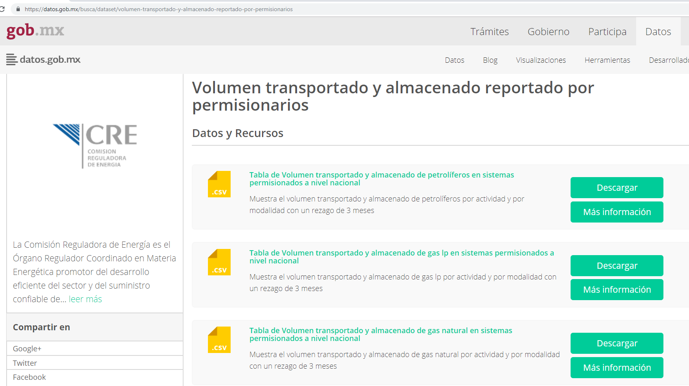
Ejemplo de una investigación en el SIPOT
Recurso RRA 6958/18 en contra de Secretaría de Economía
“… volumen de petrolíferos importados anualmente a México, a partir del año 2016, desglosado por tipo de medio de transporte; como ejemplo señaló los siguientes: buque tanque, carrotanque, autotanque, semirremolque o ducto”.
SOLICITUD
Esta información ya forma parte del catálogo de las obligaciones de transparencia de la LEY FEDERAL DE TRANSPARENCIA Y ACCESO A LA INFORMACIÓN PÚBLICA, para la Comisión Reguladora de Energía (CRE) (artículo 73, fracción III, inciso a).
La CRE publicó esta información en el SIPOT con un hipervínculo para el acceso a esos datos estadísticos a partir de 2016 (https://datos.gob.mx/busca/dataset/volumen-transportado-y-almacenado-reportado-por-permisionarios ).

Slide 25
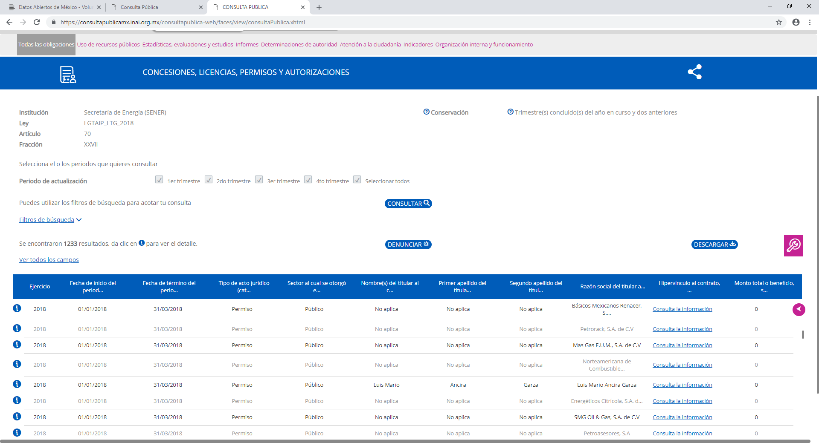
Ejemplo de una investigación en el SIPOT
Recurso RRA 6958/18…
Por otro lado, como ya se mencionó antes, corresponde a la Secretaría de Energía (SENER) otorgar los permisos de exportación e importación de productos petrolíferos (gasolinas, diésel, turbosinas); por lo tanto, esta información se puede consultar en la fracción XXVII del Art. 70 de la LGTAIP.
Esta información se puede descargar
En caso de que no esté actualizada o completa, se puede denunciar

Slide 26
Ejemplo de una investigación en el SIPOT
Recurso RRA 6958/18…
De la información reportada por la SENER, respecto a PMI Trading México, S.A. de C.V (filial de PEMEX), la cual se obtuvo de los documentos incluidos en los hipervínculos correspondientes al criterio 13 del formato correspondiente a la fracción XXVII, se observa que el monto de los 14 permisos de importación de petrolíferos para el periodo de 2015 a 2018 equivale a $49,777 millones de dólares.
En virtud de la gran participación de la empresa filial de PEMEX, P.M.I. Trading México, S.A. de C.V., aunado al nivel de interés presentado por la ciudadanía, se debe analizar si, bajo el marco normativo actual de trasparencia y acceso a la información, este tipo de empresas filiales, así como de sus respectivas subsidiarias, al ser personas de derecho privado, se adecuan a las hipótesis normativas contenidas en los artículos 23, 81 y 82 de la Ley General de transparencia, y a los artículos 1, 9, 10 y 68 de la Ley Federal de transparencia, de modo que se conviertan en sujetos obligados de ambas leyes.
Así, en el supuesto de que sean sujetos obligados y deban cumplir con la publicación de alguna información de transparencia, la ciudadanía podría contar con un acceso directo a la información de interés público en temas relacionados al sector energético.

Slide 27
¡Muchas Gracias por su Atención!
Mtro. Oscar M. Guerra Ford
Twitter: @oscarguerraford
Correo electrónico: oscar.guerra@inai.org.mx
Instituto Nacional de Transparencia, Acceso a la Información y Protección de Datos Personales
Insurgentes Sur No. 3211 Col. Insurgentes Cuicuilco,
Delegación Coyoacán, C.P. 04530, México, D.F.
Tel. (+52 55) 5004 2400
Tel INAI: 01 800 835 4324
www.inai.org.mx

